Slide 1
Group 46
陳逸寧 王蒂元 林禹辰

Slide 2

Bing! 是一款原生的android app
名稱取自追劇的英文binge-watching結合手機通知的小鈴鐺聲音
在Bing! 中設定好想要追蹤的劇集後（網址+劇名) ，Bing! 就會在背後執行，並在劇集更新時推播通知，是追劇的小幫手。

Slide 3
前端介面
Recycler View
Cardview
Toolbar
ViewPager
Chip
Circular Reveal
ItemTouch Helper
…

Slide 4
後端功能
Room database
Firebase
Alarm Manager
Notification Channel
Jsoup Web Parsing
Broadcast Receiver
Sharedbypreference
…

Slide 5
直接操作
simple & fast
demo video

Slide 6
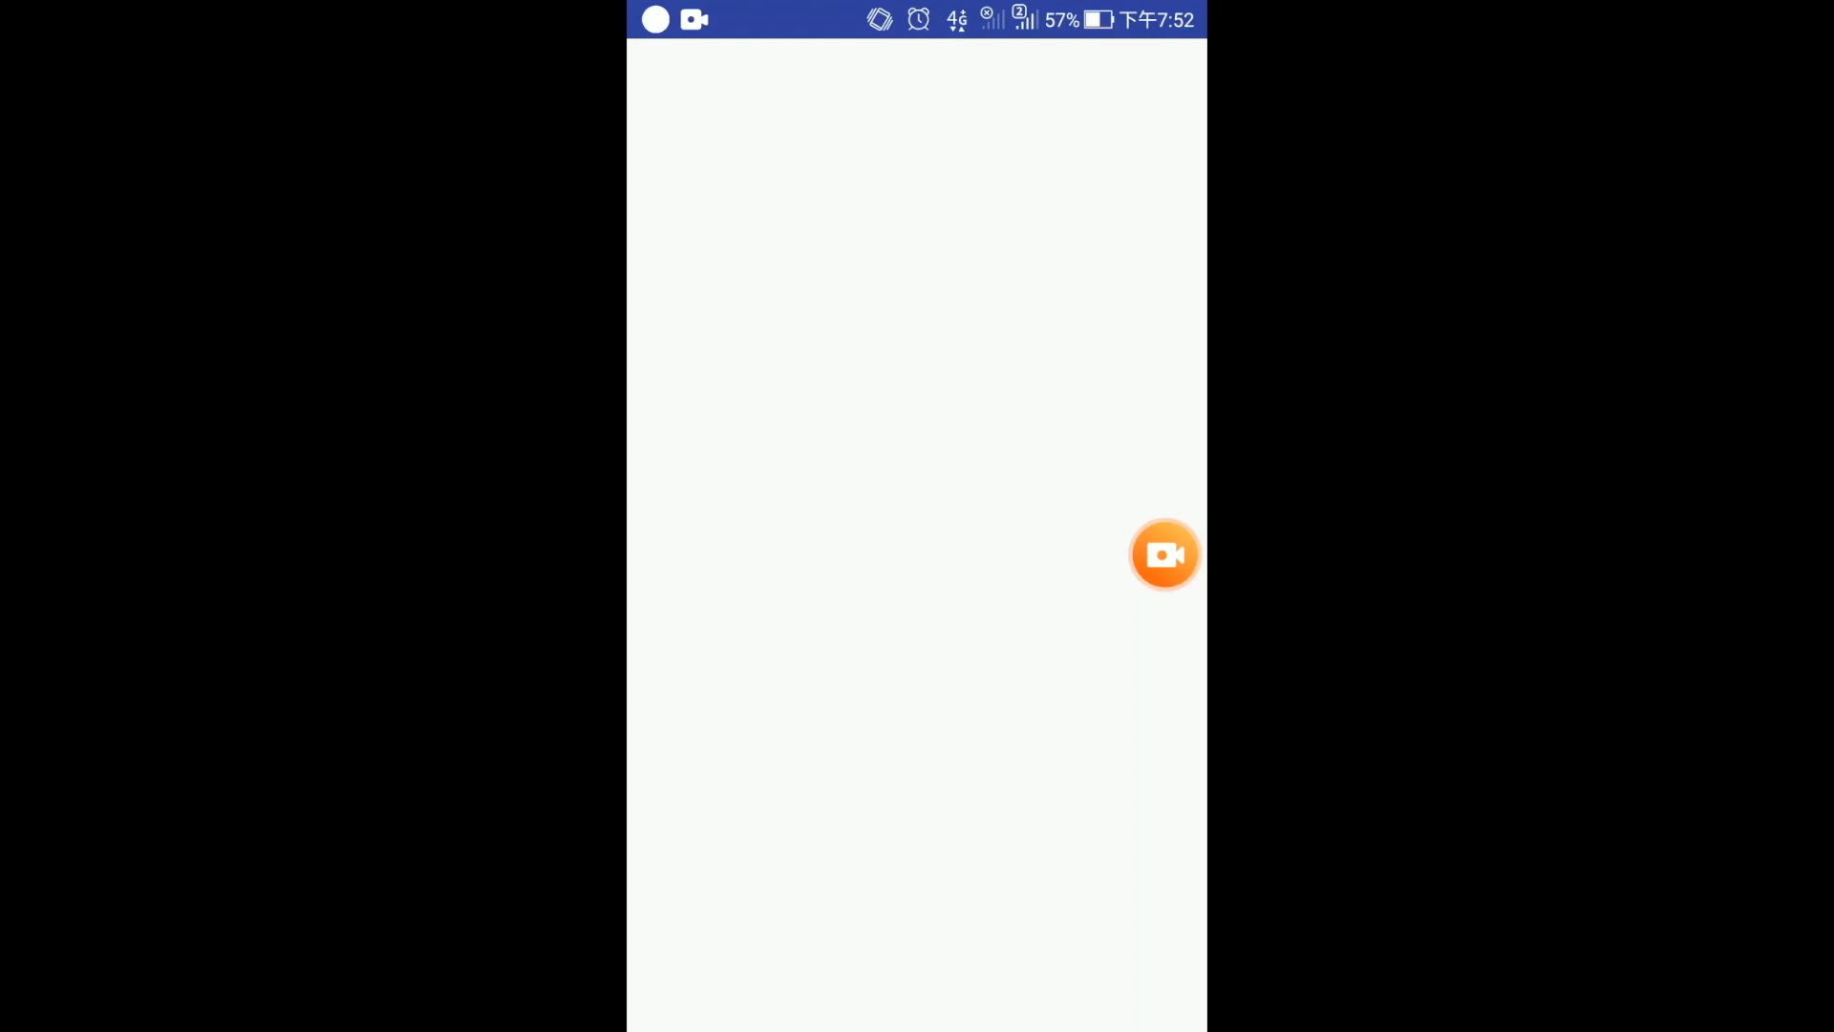

Slide 7
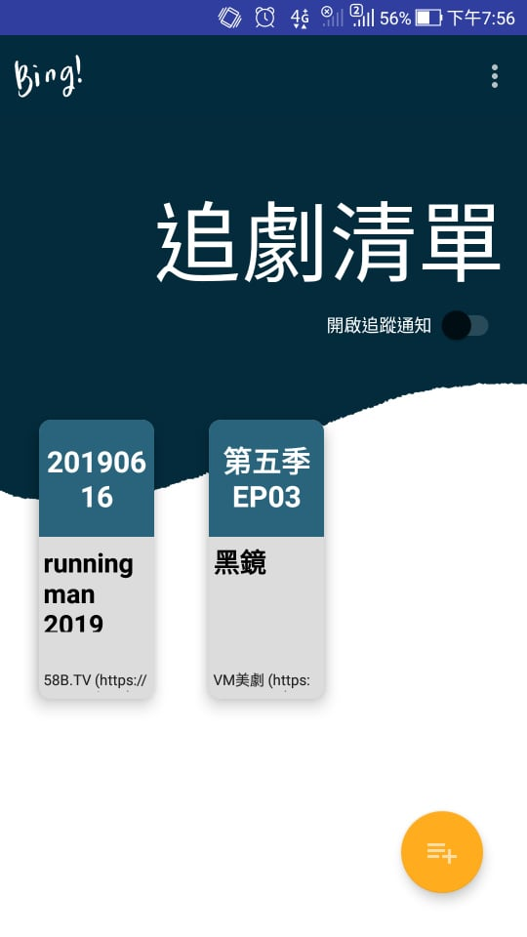
主畫面
SwitchWidget
開啟/關閉通知
Card+RecyclerView
檢視追蹤中劇集
(fab新增/swipe刪除)
Toolbar+Menu

Slide 8
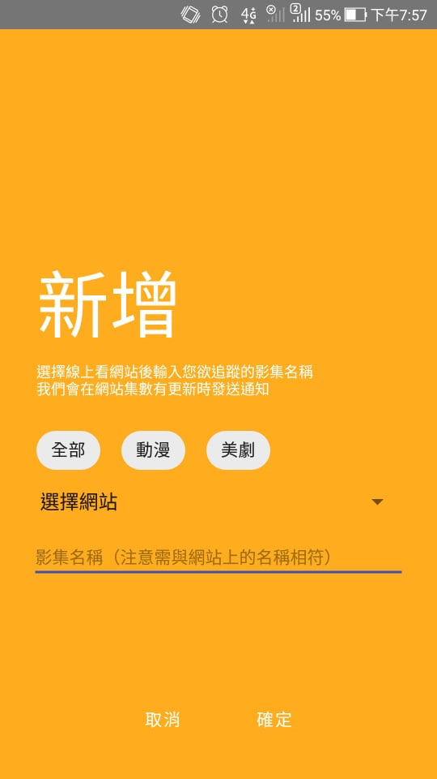
添加
Circular Reveal
animate展開dialog
Chip/Spinner/Edittext
Room Database

Slide 9
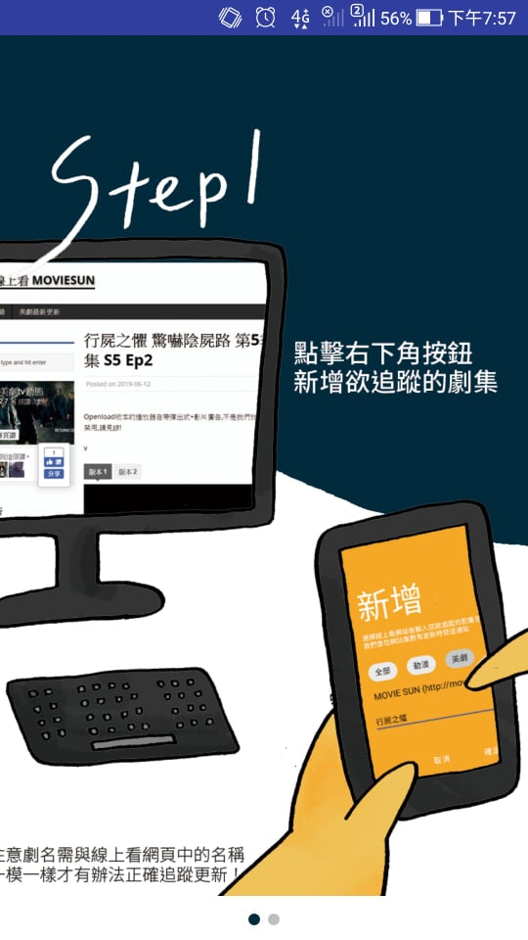
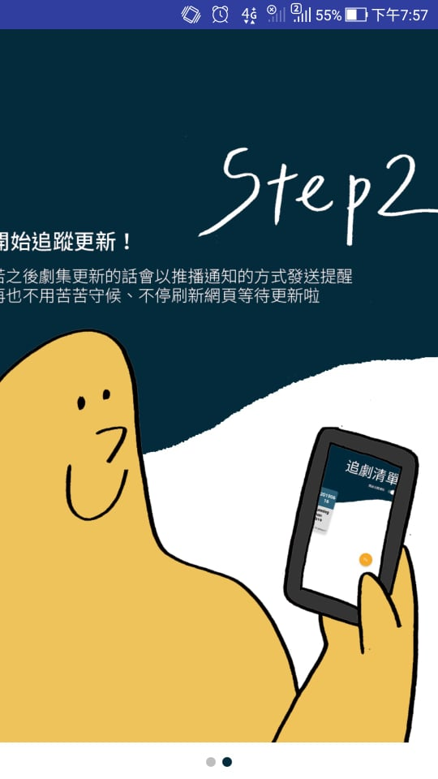
使用教學
幫助使用者操作上手
PageViewer

Slide 10
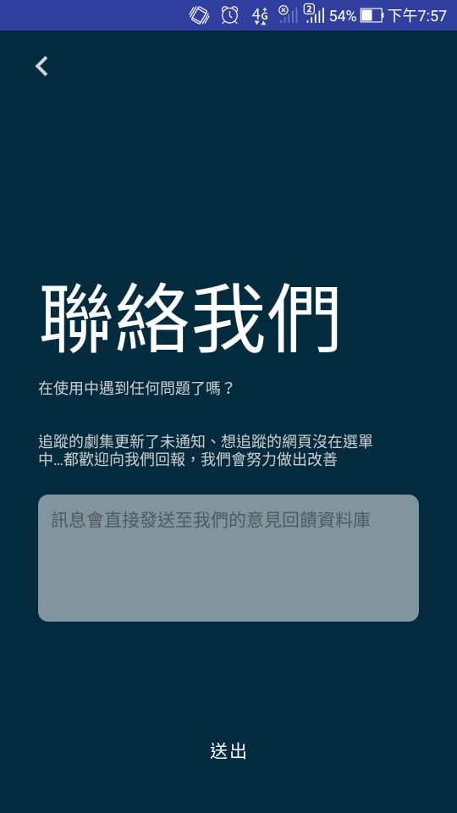
聯絡我們
問題偵錯
改善app
Firebase

Slide 11
團隊分工
陳逸寧
介面
王蒂元
資料庫
林禹辰
通知
網頁爬蟲、基本功能、動畫、背景執行、架構設計……

